Slide 1
Motion Einrichten einer Testphase „Dorfkernzone Bahnhof“ bis 2021

Slide 2
Inhalt
Motion
Vorarbeiten zur Motion
Begehren
Begründung
Skeptische Voten – wir antworten
Dorfkernzone Bahnhof – für ein attraktives Ortszentrum

Slide 3
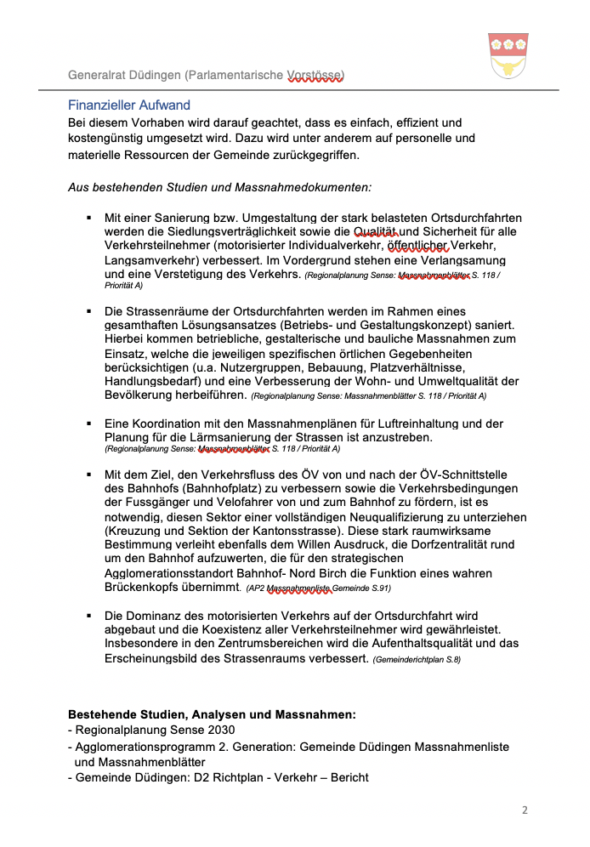
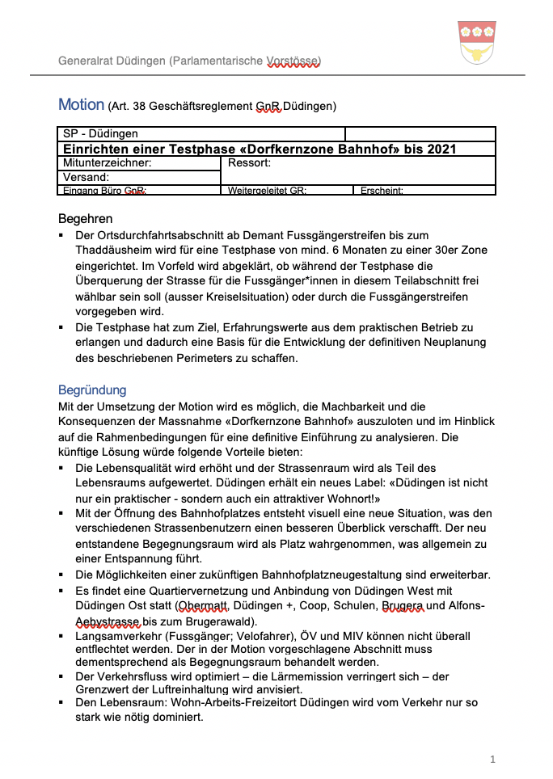

Slide 4
Vorarbeiten und Abklärungen
Studieren der verschiedenen Studien und Massnahmedokumente
Regionalplanung Sense 2030
AP2 – Massnahmeliste Gemeinde
Gemeinderichtplan: D2 Richtplan – Verkehr - Bericht
Treffen mit dem Bauingenieur der Gemeinde
Kontakt mit dem Kanton
Besichtigung in Köniz inklusive Austausch mit ehemaliger Gemeinderätin

Slide 5
Begehren
Der Ortsdurchfahrtsabschnitt ab Demant Fussgängerstreifen bis zum Thaddäusheim wird für eine Testphase von mind. 6 Monaten zu einer 30er Zone eingerichtet. Im Vorfeld wird abgeklärt, ob während der Testphase die Überquerung der Strasse für die Fussgänger*innen in diesem Teilabschnitt frei wählbar sein soll (ausser Kreiselsituation) oder durch die Fussgängerstreifen vorgegeben wird.
Die Testphase hat zum Ziel, Erfahrungswerte aus dem praktischen Betrieb zu erlangen und dadurch eine Basis für die Entwicklung der definitiven Neuplanung des beschriebenen Perimeters zu schaffen

Slide 6
Begründung
Mit der Umsetzung der Motion wird es möglich, die Machbarkeit und die Konsequenzen der Massnahme «Dorfkernzone Bahnhof» auszuloten und im Hinblick auf die Rahmenbedingungen für eine definitive Einführung zu analysieren. Die künftige Lösung würde folgende Vorteile bieten:
Erhöhung der Wohnqualität
Besserer Überblick durch eine neue verbesserte visuelle Situation - Sicherheit wird erhöht
Erweiterung des zukünftigen Bahnhofplatzes möglich
Quartierverbindung von Düdingen West mit Düdingen Ost
Langsamverkehr (Fussgänger; Velofahrer), ÖV und MIV können nicht überall entflechtet werden. Der in der Motion vorgeschlagene Abschnitt muss dementsprechend als Begegnungsraum behandelt werden.
Optimierung des Verkehrsflusses – Verringerung der Lärmemission – Anvisierung der Luftreinhaltung
Wohn- Arbeits- und Freizeitort wird vom Verkehr gering möglichst dominiert

Slide 7
Skeptische Voten – wir antworten
Verunsicherung der Bevölkerung von 50 auf 30 dann wieder 50
Jede Baustelle funktioniert nach diesem Prinzip.
Behinderung des Durchflusses durch Tempo 30 / Rückstau Autobahn
Steuert den Durchfluss besser: Tempo 30 verstetigt den Verkehrsfluss.
Autofahrer*innen müssen seltener abbremsen und anhalten.
Wer langsam unterwegs ist kommt dennoch schnell und entspannt ans Ziel.
Tiefere Geschwindigkeiten verkürzen den Bremsweg und sind das wirkungsvollste Mittel, um schwere Verkehrsunfälle zu reduzieren.
Kommt beim Kanton niemals durch
Der Kanton hat schon ähnliche Projekte bewilligt.
(Grafik Tempo 30 VCS)

Slide 8
Skeptische Voten – wir antworten
Dorfkernzone befindet sich bei der Kirche / Ochsen / Migros
Der Bahnhofplatz bietet sich als Aufenthaltsort und eine Begegnungszone an.
Wozu noch mehr Geld ausgeben; nun muss endlich die Ampel her¨
Die Ampellösung ist schwer zu realisieren, weil dadurch der Rückstau auf der Autobahn noch mehr zunimmt. (Wurde abgeklärt)
Sicherheit der Fussgänger*innen ist nicht gewährleistet
Im Vorfeld wird abgeklärt, ob während der Testphase die Überquerung der Strasse für die Fussgänger*innen in diesem Teilabschnitt frei wählbar sein soll (ausser Kreiselsituation) oder durch die Fussgängerstreifen vorgegeben wird.
Eine Fussgängerinsel dient als Sicherheitszone beim Queren.
Die Einführungsphase wird begleitet: Verkehrsschulung Kinder, Plakate, die Situation wird
durch Fachpersonal analysiert und ausgewertet.

Slide 9
Skeptische Voten – wir antworten
Gesamtkonzept bezogen auf die Bahnhofunterführung fehlt
Es handelt sich beim Dorfkern Bahnhof 21 um eine Massnahme, die erweiterbar ist.
Hohe Kosten
Die Kosten für die Testphase werden von der Gemeinde übernommen und durch einfache, effiziente und kostengünstige Mittel umgesetzt.
Bei der definitiven Umsetzung übernehmen Kanton (Strassse) und Agglo (Bahnhofplatz) ihren Teil der Finanzierung gemäss üblichen Abmachungen .

Slide 10
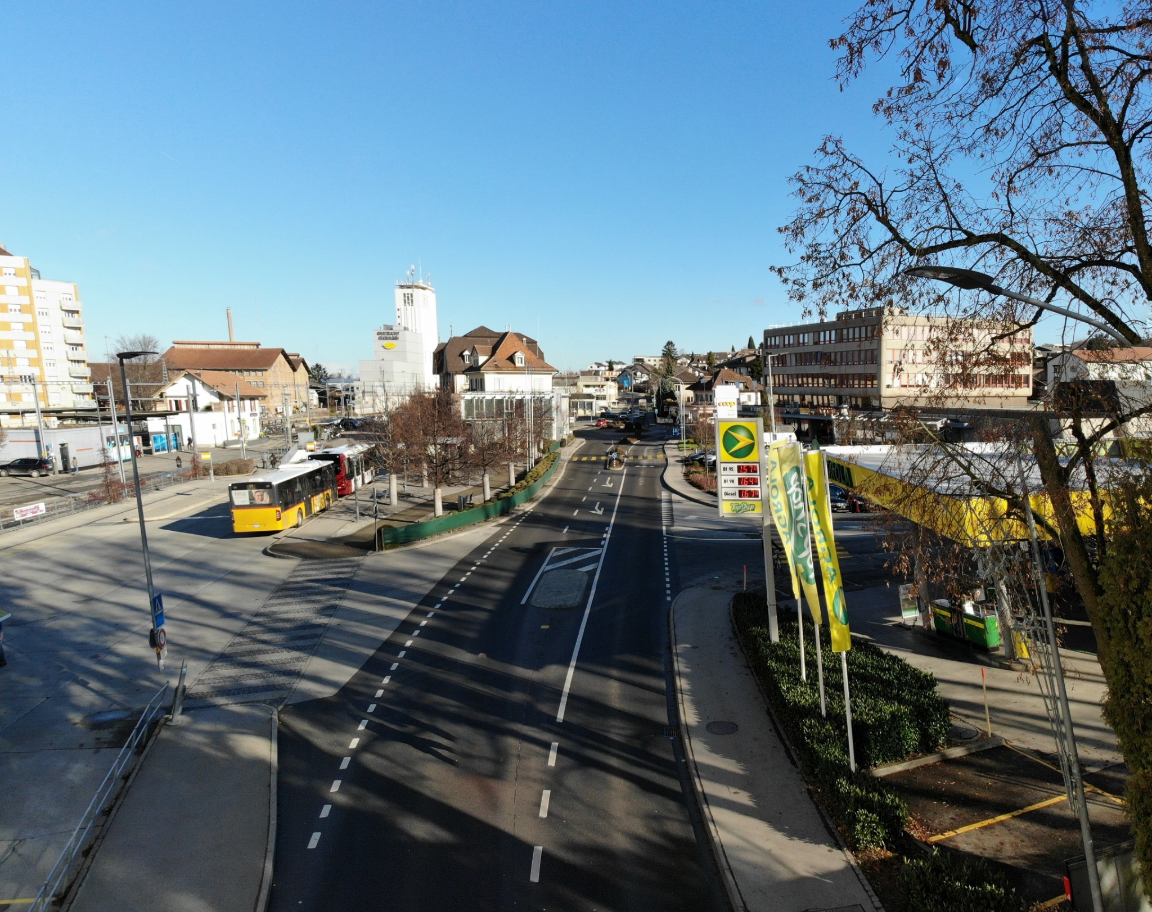
Dorfkernzone Bahnhof - für ein attraktives Ortszentrum
Ein tieferes Tempo des Autoverkehrs hilft, die Lebens- und Wohnqualität der Bevölkerung, aber auch die wirtschaftliche
Attraktivität von Düdingen zu erhöhen und nimmt Rücksicht auf alle Verkehrsteilnehmer.
vorher
nachher

